Slide 1
Scénario pédagogique
TICE & EPS
Tennis de table
Forum TICE et EPS
4 juin 2015

Slide 2
Applications utilisées
TTEPS:
Application proposant 40 situations d’enseignement en tennis de table permettant d’atteindre le N2 de compétence des programmes
Disponible sur :

Slide 3
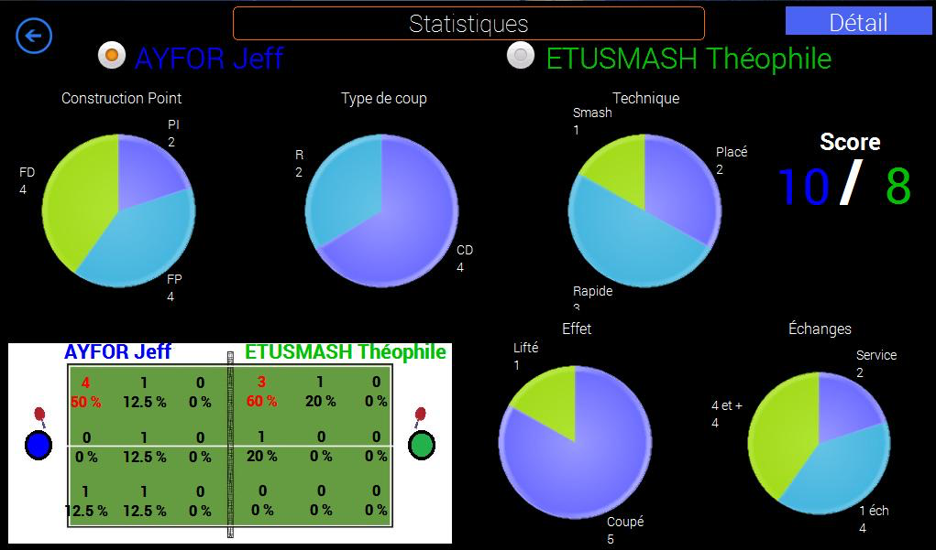
Applications utilisées
TTobs:
Application permettant d’effectuer un relevé statistique en tennis de table.
Disponible sur :

Slide 4
Description du scénario
Les élèves vont partir des statistiques obtenues en match pour en déduire leur thème de travail.
Nous proposerons ce cycle à une classe de 3ème cherchant à atteindre le N2 de compétence des programmes. Les élèves seront groupés en binômes.
Lors d’un match nous leur demanderons d’analyser 3 statistiques de leur partenaire :
la localisation des points marqués,
la manière dont les points sont marqués,
le nombre d’échanges réalisés avant de marquer le point.

Slide 5
Description du scénario

Slide 6
Description du scénario
Réaliser les exercices n°17 à 20 sur TTEPS pour placer la balle dans la largeur et la profondeur.
Je joue principalement dans le couloir de jeu central
Je joue principalement sur la régularité
Réaliser les exercices n°21 à 25 sur TTEPS pour prendre l’initiative.
Je marque en plus de 4 échanges
Réaliser les exercices n°31 et 32 sur TTEPS pour améliorer mon service.

Slide 7
Description du scénario
En fin de séance, les élèves vont effectuer un nouveau match en utilisant TTobs.
Nouveau match
Pas de progression dans les items travaillés
Progression dans les items travaillés
Travail individuel avec le professeur
Nouveaux items à analyser pour définir de nouveaux axes de travail

Slide 8
Retrouvez les informations, des applications et des outils sur le site académique de Créteil http://eps.crdp-creteil.fr et en nous suivant sur Twitter

